Slide 1
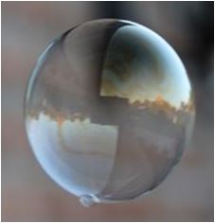
4 januari 2016
☺18
☺16
☺
☺17
☺
☺
☺
☺
☺
☺
☺
☺
☺15
☺
☺
☺
☺
☺

Slide 4
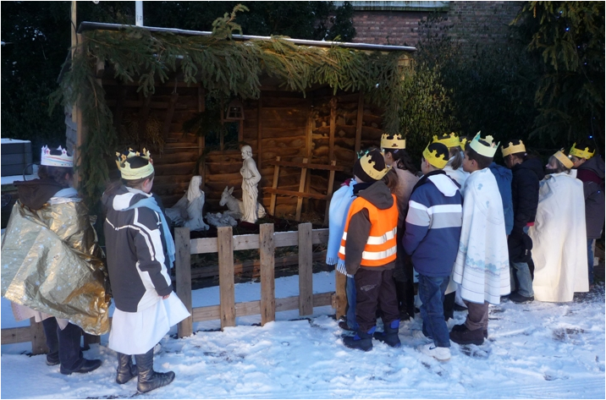
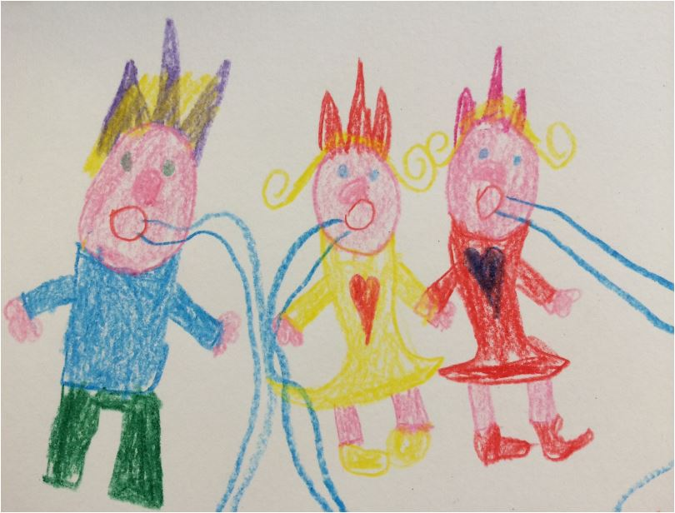
Wij zijn gekomen om
Hem te aanbidden.
Van haRte een gelukkig 2016 !

Slide 5
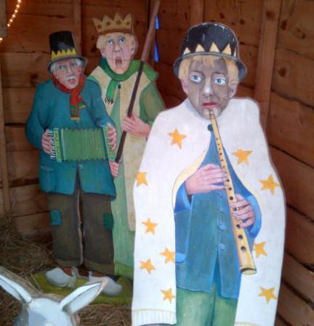
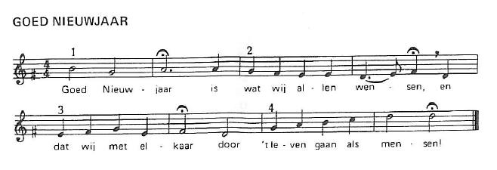

Slide 6
Uit Susa Nina …
Drie koningen kwamen naar 't Kindje van ver
Zij volgden het licht van de stralende ster
Zij hebben de Godmens, de Koning aanschouwd
En offerden wierook en mirre en goud

Slide 7
Susa Nina, 't hemelse hof in een armen stal
En engelen wieken naar 't aardse dal
En vullen de sferen met feestgeschal
Susa Nina, voor de Koning van 't heelal

Slide 8
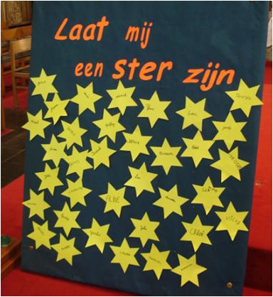
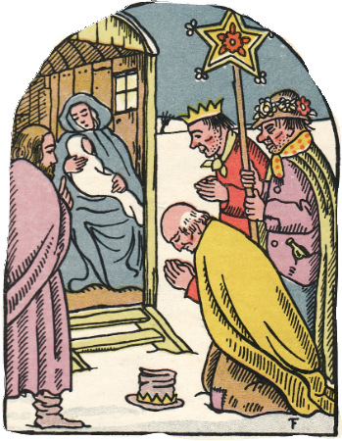
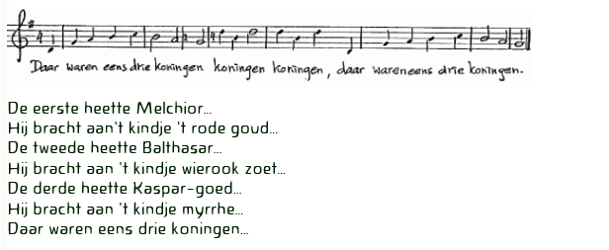
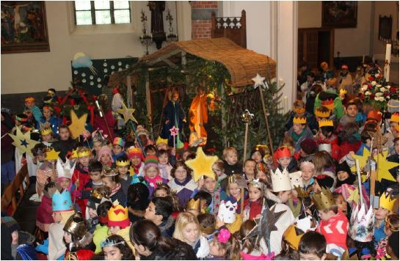
Van haRte een gelukkig 2016 !

Slide 10
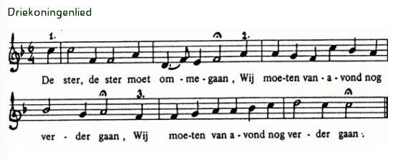

Slide 11
Oud jaar
Nieuw jaar
Twee koeken is een paar.
‘k Wens j’ een zalig nieuwjaar!

Slide 12
Nieuwjaarke zoete,
Het varken heeft vier voeten,
vier voeten en een staart.
Is dat nu geen centje waard?

Slide 13
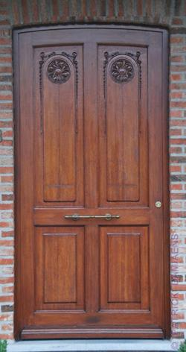
Kom, laten we
driekoningen
gaan zingen!

Slide 14
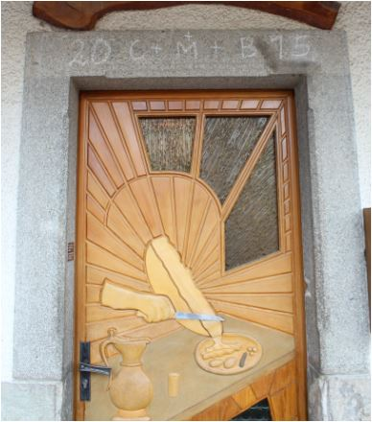
20C.M.B.16

Slide 15
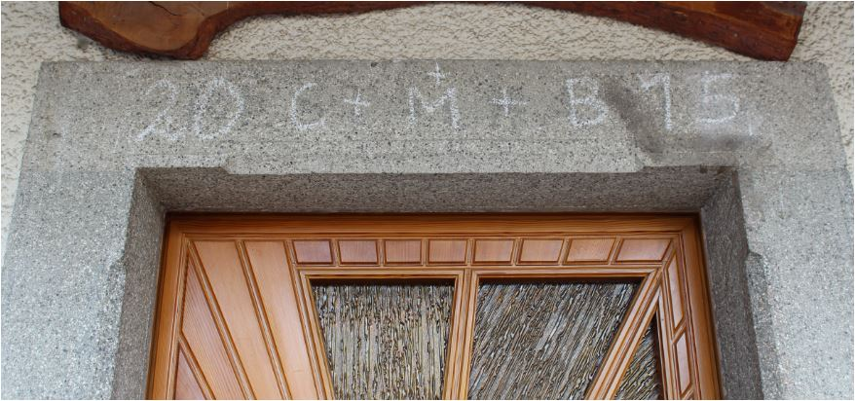

Slide 16
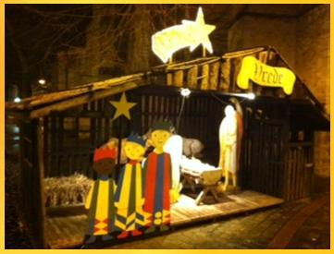
Caspar Melchior Balthasar

Slide 17
Christus mansionem benedicat

Slide 18
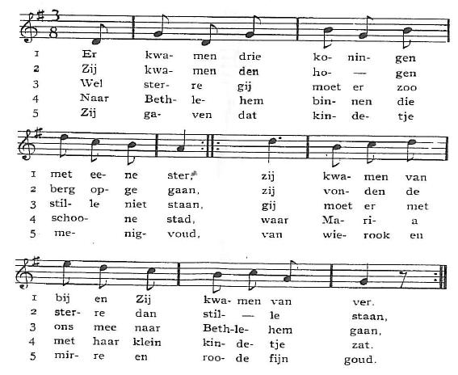

Slide 19
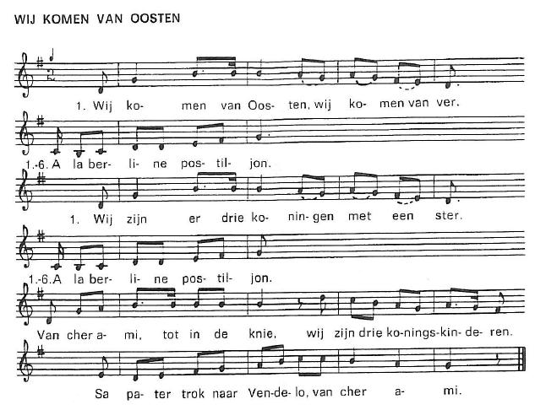

Slide 20
Gij sterre gij moet er zo stille niet staan, à la berline postiljon.
Gij moet er met ons naar Bethlehem toe gaan, à la berline postiljon,
Van cher ami tot in de knie,
wij zijn drie koningskinderen,
sa pater trok naar Vendelo
van cher ami,

Slide 21
Te Bethlehem in die kleine stad,
à la berline postiljon.
Maria met haar klein kindeke zat,
À la berline postiljon.
Van cher ami tot in de knie,
wij zijn drie koningskinderen,
sa pater trok naar Vendelo
van cher ami,

Slide 22
En ‘t kindeken heeft al zo lange geleefd,
à l berline postiljon.
dat ‘t hemel en aarde geschapen heeft,
à la berline postiljon.
Van cher ami tot in de knie,
wij zijn drie koningskinderen,
sa pater trok naar Vendelo
van cher ami,

Slide 23
Ja, hemel en aarde en dan nog meer,
à la berline postiljon,
dat is er een teken van God de Heer,
à la berline postiljon.
Van cher ami tot in de knie,
wij zijn drie koningskinderen,
sa pater trok naar Vendelo
van cher ami,

Slide 24
Wij hebben gezongen al voor dit huis,
à la berline postiljon,
geef ons een penning dan gaan we weer naar huis,
À la berline postiljon.
Van cher ami tot in de knie,
wij zijn drie koningskinderen,
sa pater trok naar Vendelo
van cher ami,

Slide 25
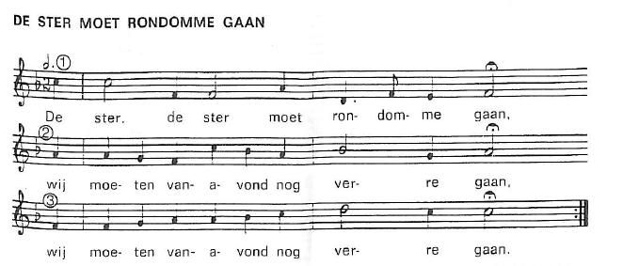

Slide 26
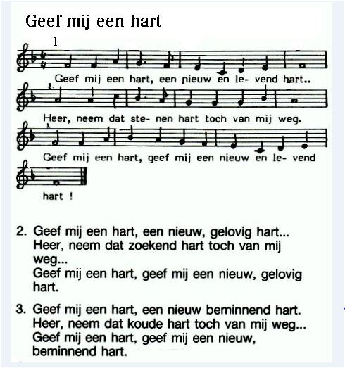

Slide 27
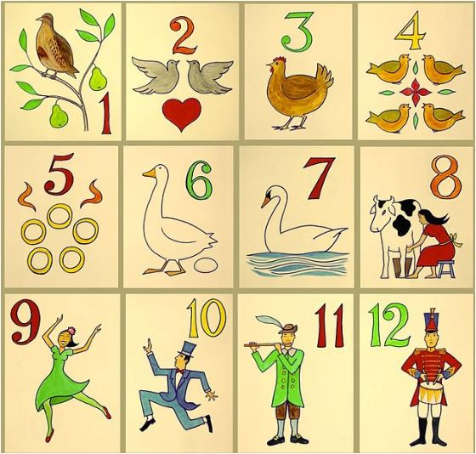

Slide 28
1 X 8 = 8
2 X 8 = 16
3 X 8 = 24
4 X 8 = 32
5 X 8 = 40
6 X 8 = 48
7 X 8 = 56
8 X 8 = 64
9 X 8 = 72
10 X 8 = 80

Slide 29
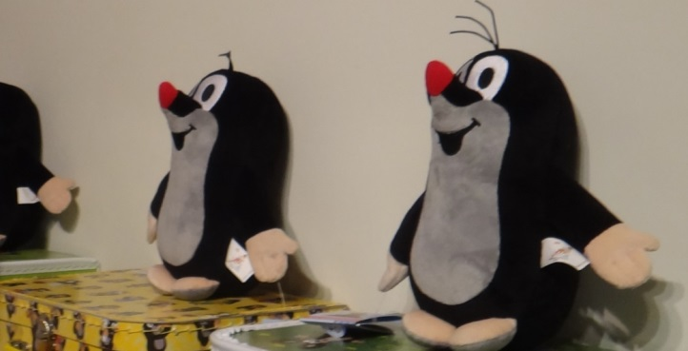
Gelieve ….
alstublief

Slide 30
Jezus Christus, ik aanbid U

Slide 32
Het was één goedheid die men rook, een warmte die men snoof
Toen knielden onze vorsten neer op een vergulde schoof.
Zij zijn toen zwijgend opgestaan, wat strootjes in hun hand.
Zo vonden onze koningen opnieuw hun eigen land ( x2).
DE RODE DIE WAS BROUWERSKNECHT,
DE BLAUWE WAS POMPIER,
DE ZWARTE LAPTE SCHOENEN
EN DE STER WAS VAN PAPIER.

Slide 33
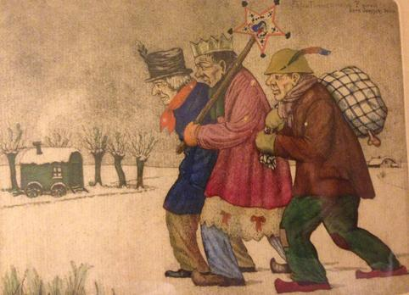

Slide 34
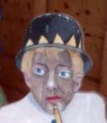
Driekoningen,
driekoningen,
geef mij nen nieuwen hoed.
Mijnen ouden is versleten,
mijn moeder mag het niet weten.
Mijn vader heeft het geld op de rooster geteld.

Slide 35
Geef wat om de rommelpot
Geef wat om de rommelpot,
‘t Is zo goed voor hutsepot.
Van de liere, van de lare,
van de lierom lierom lieromla,
vrouwtje geef het Gods deel.

Slide 36
God heeft mij zo lang geholpen
dat mijn koetjes zijn gemolken.
Van de liere, van de lare,
van de lierom lierom lieromla,
vrouwtje geef het Gods deel.

Slide 37
God heeft mij zo lang bewaard
dat ik draag een grijzen baard.
Van de liere, van de lare,
van de lierom lierom lieromla,
vrouwtje geef het Gods deel.

Slide 38
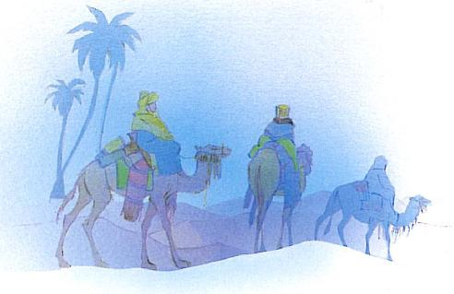
Prettige start in de klas!

